Slide 1

XIN CHÀO CÁC EM
XIN CHÀO CÁC EM

Slide 2

KHỞI ĐỘNG
CÓ GÌ Ở

Slide 3

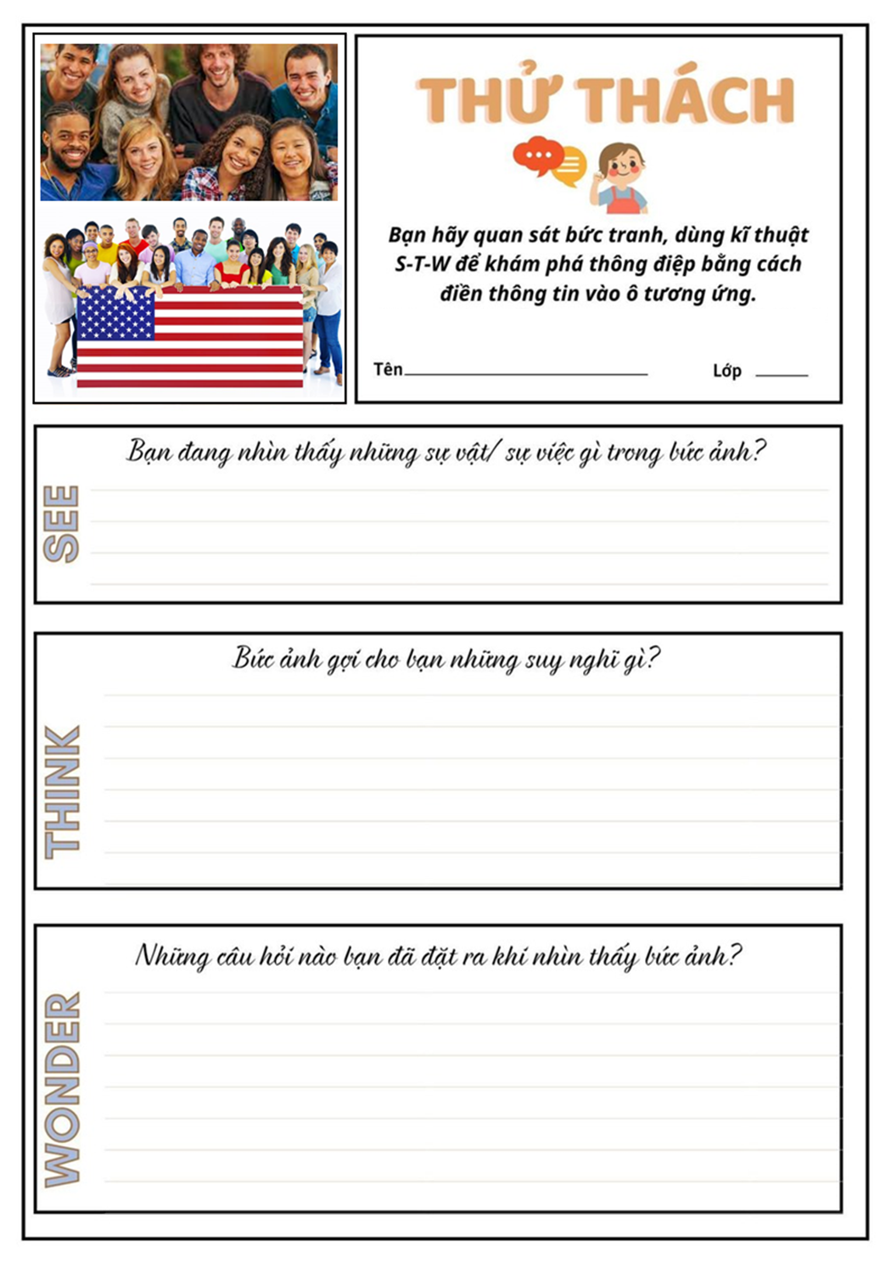



  Thử thách
HƯỚNG DẪN
HS làm việc cá nhân
Nhiệm vụ:
+ Hoàn thành phiếu BT
+ Chia sẻ trước lớp.
Thời gian:
+ 3 phút hoàn thành phiếu.
+ 1 phút chia sẻ.

Slide 4


BÀI 15. ĐẶC ĐIỂM DÂN CƯ XÃ HỘI PHƯƠNG THỨC KHAI THÁC TỰ NHIÊN
BỀN VỮNG Ở BẮC MỸ

Slide 5


Phân tích được một trong những vấn để về dân cư, xã hội ở Bắc Mỹ
Phân tích được phương thức con người khai thác tự nhiên bền vững
MỤC TIÊU BÀI HỌC
Xác định được trên bản đồ mội số trung tâm kinh tế quan trọng ở Bắc Mỹ

Slide 6
NỘI DUNG BÀI HỌC
02
01
03
Các trung tâm kinh tế quan trọng
Đặc điểm dân cư, xã hội
Phương thức con người khai thác tự nhiên BV ở Bắc Mỹ

Slide 7

1. ĐẶC ĐIỂM DÂN CƯ, XÃ HỘI

Slide 8
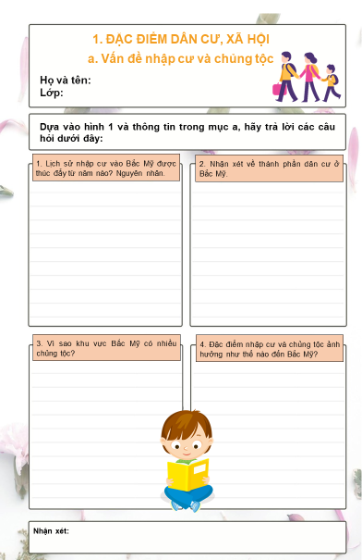



1. ĐẶC ĐIỂM DÂN CƯ, XÃ HỘI
Hoạt động theo nhóm
Hoàn thành phiếu học tập
Thời gian: 5 phút

Slide 9
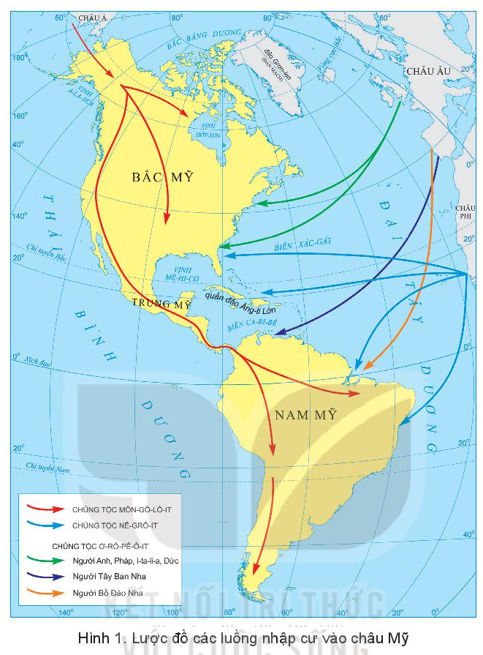


1. ĐẶC ĐIỂM DÂN CƯ, XÃ HỘI
a. Vấn đề nhập cư và chủng tộc
Lịch sử nhập cư đã tạo nên thành phần chủng tộc đa dạng ở Bắc Mỹ.
Trong quá trình chung sống, các chủng tộc hoà huyết khiến thành phần dân cư thêm phức tạp.

Slide 10

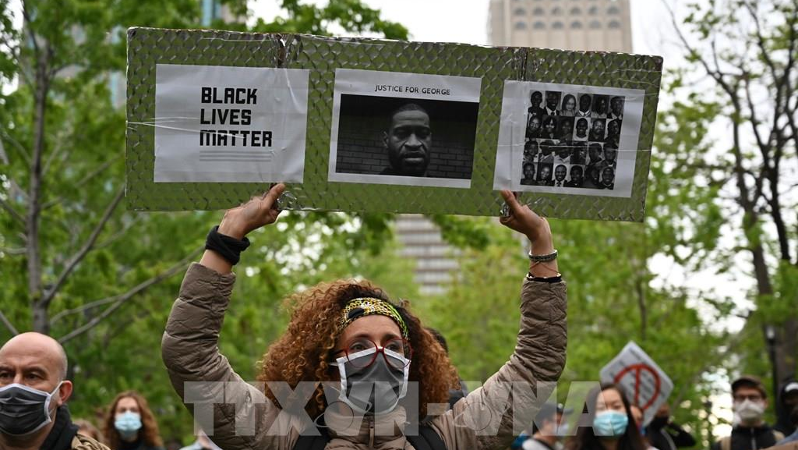
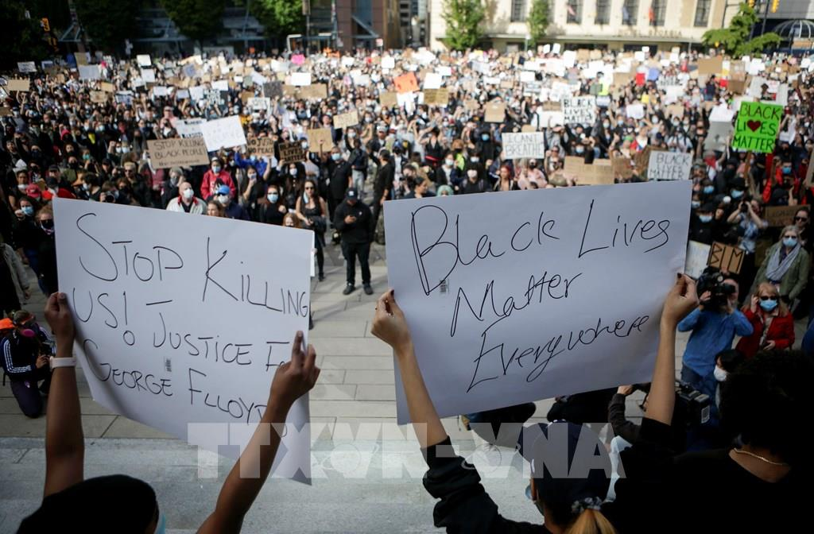

"Virus" phân biệt chủng tộc đang "ăn mòn" xã hội Canada
Người dân tham gia biểu tình phản đối hành vi của cảnh sát Mỹ dẫn đến cái chết của công dân Mỹ gốc Phi George Floyd tại Vancouver, British Columbia, Ca- na- đa ngày 31/5/2020
https://bnews.vn/virus-phan-biet-chung-toc-dang-an-mon-xa-hoi-canada/159142.html

Slide 11

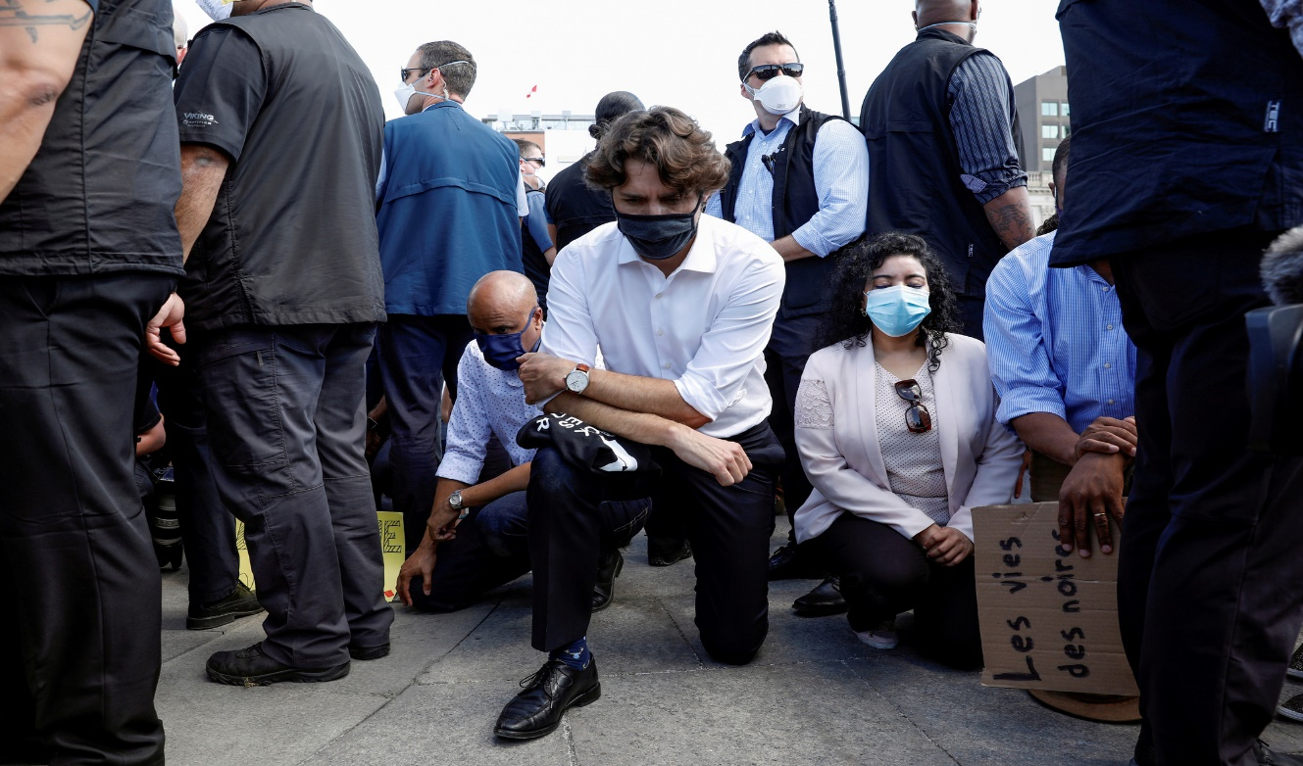
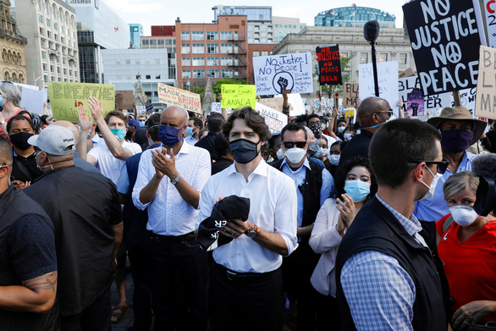

Thủ tướng Canada quỳ gối tại sự kiện chống phân biệt chủng tộc
https://tuoitre.vn/thu-tuong-canada-quy-goi-tai-su-kien-chong-phan-biet-chung-toc-2020060608344429.htm

Slide 12


+ Quét mã Code để đọc chi tiết tài liệu.
+ Bàu tỏ quan điểm của em về vẫn đề được nói đến trong tài liệu (thực trạng/nguyên nhân/giải pháp, …)
+ Chia sẻ trước lớp.

Slide 13
1. ĐẶC ĐIỂM DÂN CƯ, XÃ HỘI
b. Đô thị hóa
Do sự phát triển mạnh mẽ của công nghiệp đã thúc đẩy quá trình đô thị hoá ở Bắc Mỹ.
Đây là khu vực có ti lệ dân đô thị đạt 82,6% (năm 2020) cao hơn so với châu Phi, châu Á, châu Âu.
Các đô thị lớn cũng đồng thời là các trung tâm kinh tế lớn.
Các đô thị lớn chủ yếu tập trung ở phía nam hệ thống Ngũ Hồ và ven Đại Tây Dương. Vào sâu trong nội địa, các đô thị nhỏ hơn và thưa thớt hơn.

Slide 14
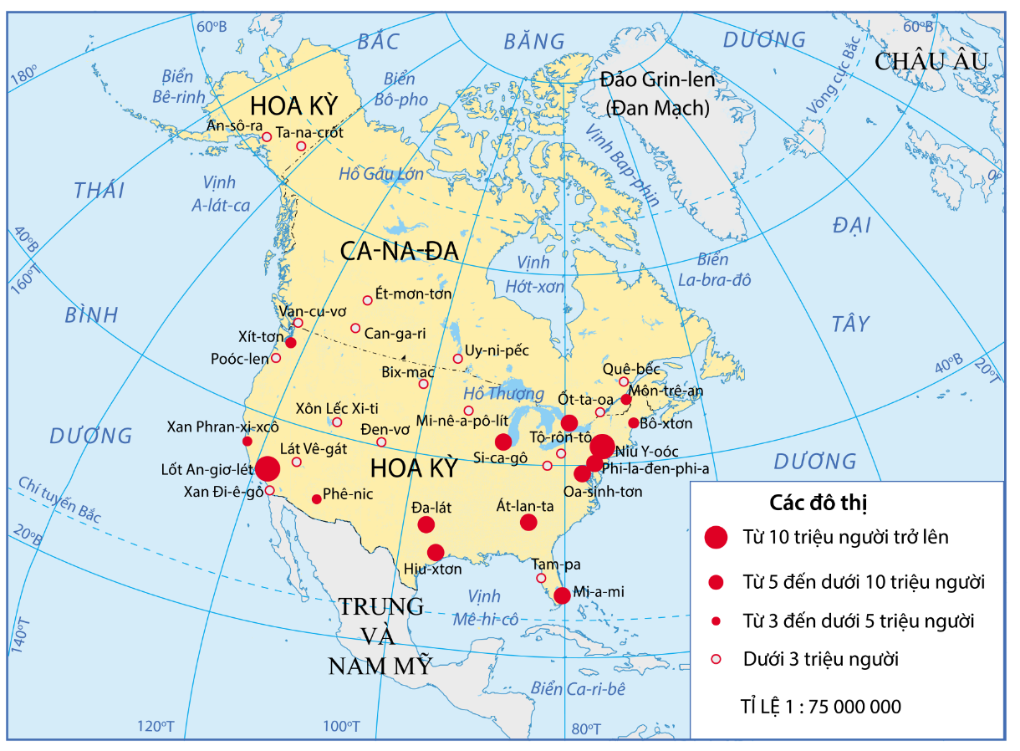
Bản đồ 1 số đô thị ở Bắc Mỹ năm 2019

Slide 15
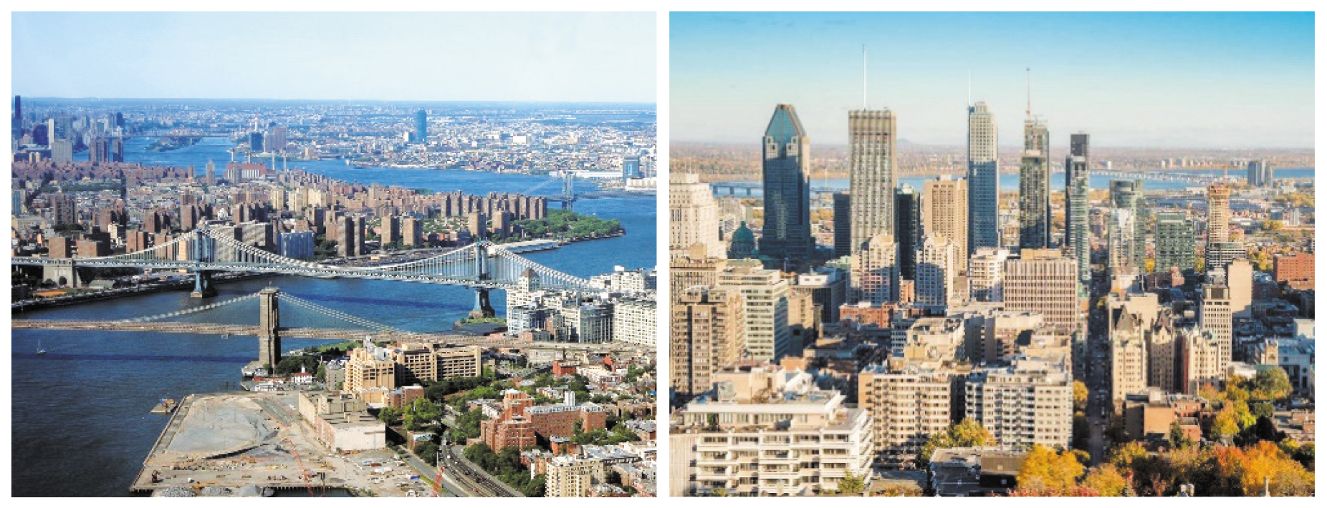
Thành phố Niu Y-oóc (Hoa Kỳ)
Thành phố Môn-trê-an (Ca-na-đa)

Slide 16

Xem Video

Slide 17
2. CÁC TRUNG TÂM KINH TẾ QUAN TRỌNG

Slide 18
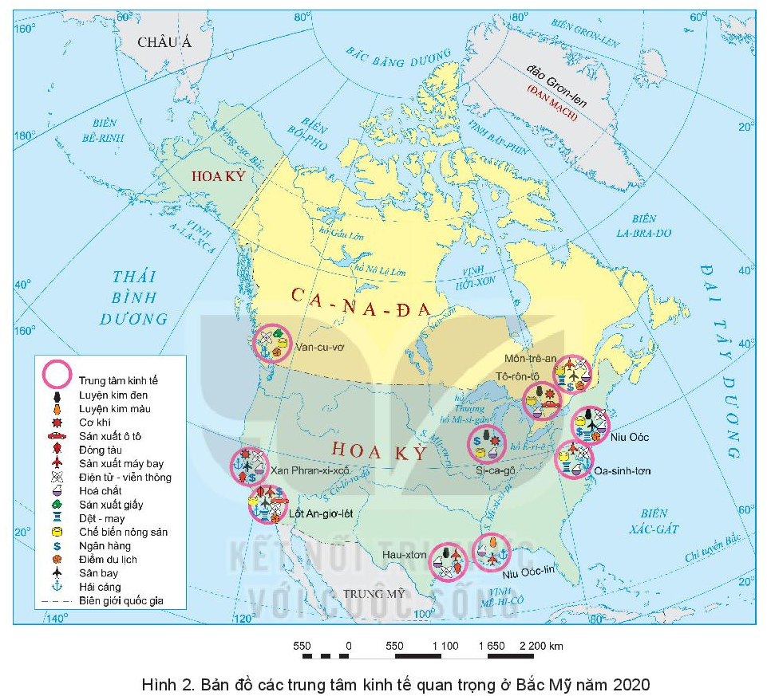

2. CÁC TRUNG TÂM KINH TẾ QUAN TRỌNG
Chuyên gia bản đồ
Hoạt động cá nhân.
Nhiệm vụ: Quan sát hình 2 hãy:
+ Xác định trên bản đồ các trung tâm kinh tế quan trọng ở Bắc Mỹ.
+ Kể tên các ngành kinh tế ở một số trung tâm.
+ Giải thích sự phân bố các trung tâm kinh tế của Bắc Mỹ.

Slide 19

2. CÁC TRUNG TÂM KINH TẾ QUAN TRỌNG
Các trung tâm kinh tế quan trọng ở Bắc Mỹ trên bản đồ: Van-cu-vơ, Xan Phran-xi-xcô, Lốt An-giơ lét, Hau-xtơn, Niu Oóc-lin, Si-ca-gô, Oa-sinh tơn, Niu Oóc, Tô-rôn-tô,
Môn-trê-an.

Slide 20
3. PHƯƠNG THỨC CON NGƯỜI KHAI THÁC TỰ NHIÊN BỀN
VỮNG Ở BẮC MỸ

Slide 21

Phương thức con người khai thác bền vững tài nguyên đất
Nhóm:
Thành viên:
1. Đất được sử dụng vào những lĩnh vực gì? .
……………………………………………………………………………………………………………………………………………………………………………………………………………………………………………………………………………………………………………………………………………………………………………………………………………………………………………………………………………………………………………………………………………………………………………………………………………………………………………………………………………………………………………………
2. Trong quá trình khai thác, người dân đã sử dụng các biện pháp gì để nâng cao hiệu quá sử dụng đất?
…………………………………………………………………………………………………………………………………………………………………………………………………………………………………………………………………………………………………………………………………………………………
…………………………………………………………………………………………………………………………………………………………………………………………………………………………………………………………………………………………………………………………………………………………
………………………………………………………………………………………………………………………………………………………………………………………………………………………………………………………………………………………………………………………………………………………….

Slide 22

Phương thức con người khai thác bền vững tài nguyên nước
Nhóm:
Thành viên:
1. Nêu đặc điểm của sông, hồ Bắc Mỹ.
……………………………………………………………………………………………………………………………………………………………………………………………………………………………………………………………………………………………………………………………………………………………………………………………………………………………………………………………………………………………………………………………………………………………………………………………………………………………………………………………………………………………………………………
2. Kể tên một số sông, hồ lớn ở Bắc Mỹ.
…………………………………………………………………………………………………………………………………………………………………………………………………………………………………………………………………………………………………………………………………………………………
3. Nguồn nước được sử dụng vào những lĩnh vực gì?
………………………………………………………………………………………………………………………………………………………………………………………………………………………………………………………………………………………………………………………………………………………….

Slide 23

Phương thức con người khai thác bền vững tài nguyên rừng
Nhóm:
Thành viên:
1. Kể tên các loại rừng ở Bắc Mỹ. .
……………………………………………………………………………………………………………………………………………………………………………………………………………………………………………………………………………………………………………………………………………………………………………………………………………………………………………………………………………………………………………………………………………………………………………………………………………………………………………………………………………………………………………………
2. Rừng ở Bắc Mỹ được khai thác như thế nào?
…………………………………………………………………………………………………………………………………………………………………………………………………………………………………………………………………………………………………………………………………………………………
3. Nêu những biện pháp các quốc gia sử dụng để bảo vệ rừng.
………………………………………………………………………………………………………………………………………………………………………………………………………………………………………………………………………………………………………………………………………………………….

Slide 24


Phương thức con người khai thác bền vững tài nguyên khoáng sản
Nhóm:
Thành viên:
1. Kể tên các loại khoáng sản ở Bắc Mỹ.
……………………………………………………………………………………………………………………………………………………………………………………………………………………………………………………………………………………………………………………………………………………………………………………………………………………………………………………………………………………………………………………………………………………………………………………………………………………………………………………………………………………………………………………
2. Trình bày sự thay đổi trong việc sử dụng tài nguyên khoáng sản ở Bắc Mỹ
…………………………………………………………………………………………………………………………………………………………………………………………………………………………………………………………………………………………………………………………………………………………
…………………………………………………………………………………………………………………………………………………………………………………………………………………………………………………………………………………………………………………………………………………………
………………………………………………………………………………………………………………………………………………………………………………………………………………………………………………………………………………………………………………………………………………………….

Slide 25
3. PHƯƠNG THỨC CON NGƯỜI KHAI THÁC TỰ NHIÊN BỀN VỮNG Ở BẮC MỸ
Tài nguyên | Phương thức con người khai thác
Đất | Đẩy mạnh phát triển nông nghiệp theo hướng “nông nghiệp xanh”, ứng dụng khoa học - công nghệ trong quá trình sản xuất, nhờ đó đem lại năng suất cao, đồng thời bảo vệ tài nguyên đất.
Nước | Quy định xử lí nước thải, ban hành Đạo luật nuớc sạch, ... Tài nguyên nước được khai thác tổng hợp nhằm tăng hiệu quả sử dụng và mang tính bền vững trong khai thác.
Rừng | Thành lập các vườn quổc gia, khai thác có chọn lọc và để rừng tái sinh tự nhiên, quy định trồng mới sau khi khai thác, phòng chống cháy rừng, ...
Khoáng sản | Các nước Bắc Mỹ đã có nhiều biện pháp sử dụng tiết kiệm và hiệu quả tài nguyên khoáng sản, đồng thời đẩy mạnh sử dụng các nguồn năng lượng tái tạo và vật liệu thay thế.

Slide 26
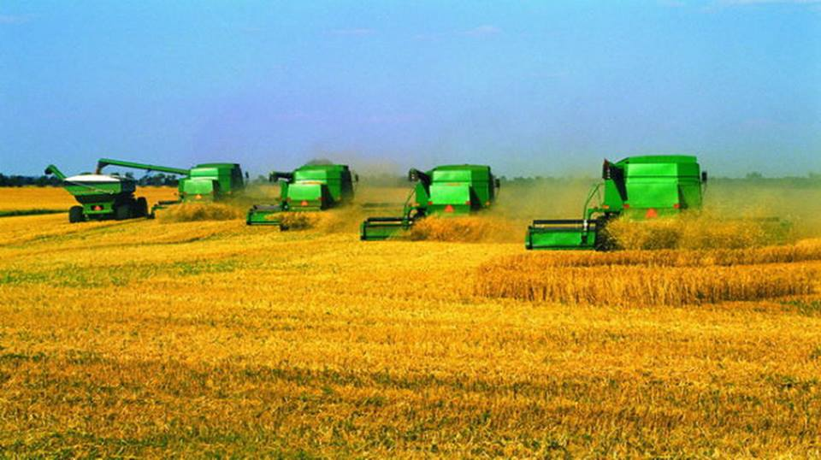
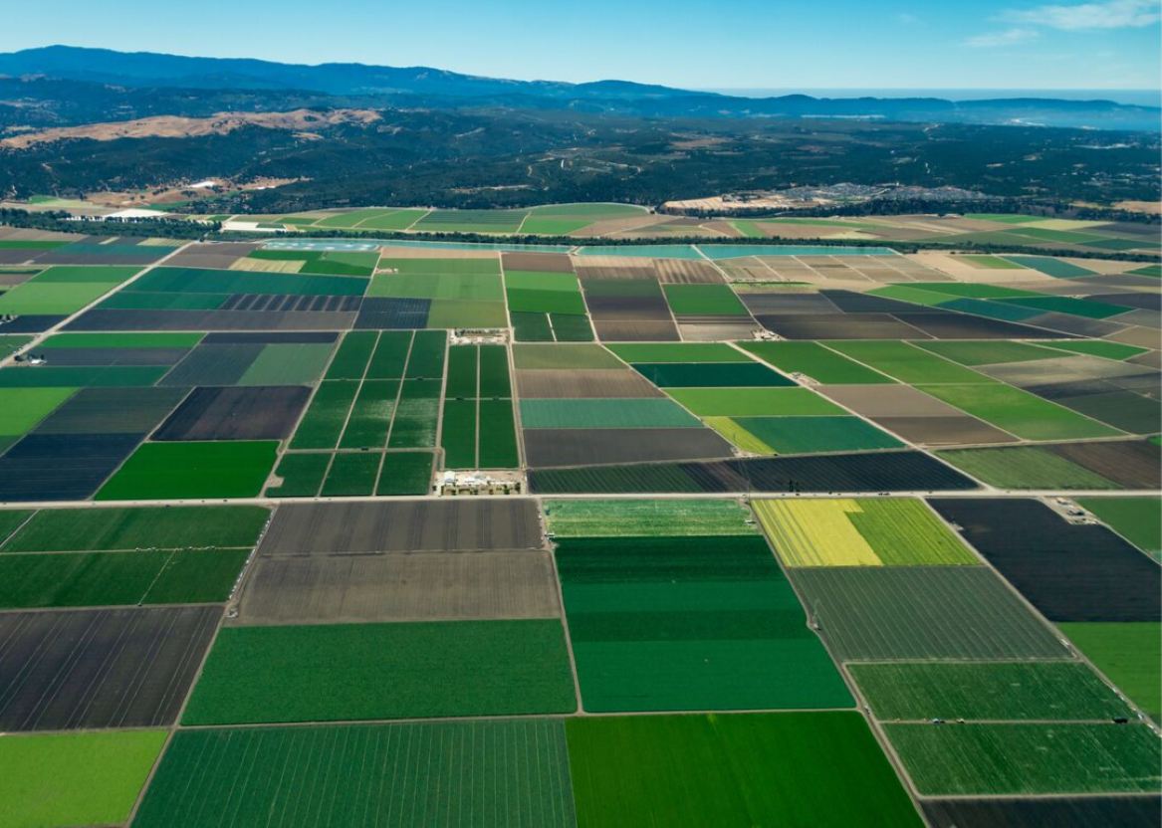
Sản xuất nông nghiệp ở Hoa Kỳ

Slide 27
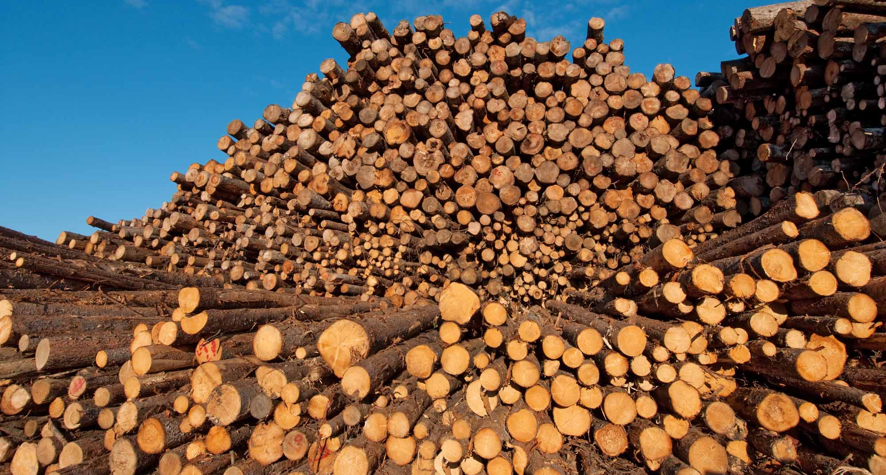
Khai thác gỗ ở Canada

Slide 28


LUYỆN TẬP – VẬN DỤNG

Slide 29




Ai tinh mắt ?

Slide 30




Hoạt động nhóm: 6 nhóm
Nhiệm vụ: Tìm từ khoá có nghĩa theo hàng ngang, dọc, chéo (10 từ)
Thời gian: 4 phút
1 từ khóa/1 điểm

Slide 31
Đ | Q | B | Ả | H | T | N | G | R | Ê | C | A
Ô | U | Ề | N | O | B | Ô | Đ | A | M | H | N
T | À | N | B | A | À | Ắ | Ẵ | A | G | Ủ | G
H | N | V | G | K | Z | H | C | Ư | A | N | Đ
Ị | G | Ữ | T | Ỳ | À | U | Ẵ | M | G | G | I
H | H | N | N | C | Đ | G | Ự | A | Ỹ | T | Ê
Ó | A | G | D | T | Ậ | A | L | L | U | Ộ | N
A | Ú | Y | H | A | Ú | X | D | A | H | C | G
T | E | Ê | J | H | Đ | A | N | Ạ | K | S | P
Đ | Ô | T | H | Ị | N | Ỏ | P | S | N | A | L
D | V | N | H | Ậ | P | C | Ư | Đ | Ị | G | H
Phiếu học tập

Slide 32


Đ | Q | B | Ả | H | T | N | G | R | Ê | C | A
Ô | U | Ề | N | O | B | Ô | Đ | A | M | H | N
T | À | N | B | A | À | Ắ | Ẵ | A | G | Ủ | G
H | N | V | G | K | Z | H | C | Ư | A | N | Đ
Ị | G | Ữ | T | Ỳ | À | U | Ẵ | M | G | G | I
H | H | N | N | C | Đ | G | Ự | A | Ỹ | T | Ê
Ó | A | G | D | T | Ậ | A | L | L | U | Ộ | N
A | Ú | Y | H | A | Ú | X | D | A | H | C | G
T | E | Ê | J | H | Đ | A | N | Ạ | K | S | P
Đ | Ô | T | H | Ị | N | Ỏ | P | S | N | A | L
D | V | N | H | Ậ | P | C | Ư | Đ | Ị | G | H
THÔNG TIN PHẢN HỒI

Slide 33

VẬN DỤNG
Nếu là tổng thống Mỹ, em hãy đề xuất một số giải pháp để giải quyết 1 trong 2 tình trạng:
+ Phân biệt chủng tộc ở Bắc Mỹ.
+ Nhập cư trái phép ở Bắc Mỹ.

Slide 34


VẬN DỤNG
Lựa chọn và phân tích 1 trong những vấn đề dân cư, xã hội ở Bắc Mỹ.
Tìm hiểu thông tin và chia sẻ với bạn với hoạt động sản xuất nông nghiệp của Bắc Mỹ (cách thức canh tác, sản lượng, các trang trại, …)
Lựa chọn 1 trong 3 nhiệm vụ
Hãy thu thập thông tin về phương thức khai thác theo hướng bền vững tài nguyên rừng hoặc khoáng sản ở Việt Nam.

Slide 35


BÀI TẬP VỀ NHÀ
Hoàn thành phần ghi bài vào vở (nếu chưa xong trên lớp)
Đọc trước bài 16. Đặc điểm tự nhiên Trung và Nam Mỹ

Slide 36


  SUY NGẪM SAU BÀI HỌC
  điều em học được.
  điều em còn thắc mắc.
  đề xuất để giờ học hiệu quả hơn

Slide 37


